Slide 1

Публичное обсуждение результатов мониторинга наркоситуации
в ХМАО – Югре за 2025 год
и эффективности реализации мер, направленных на улучшение ситуации, связанной с наркотизацией населения
2026 год
Лещук Максим Анатольевич,
заместитель начальника управления по вопросам законности, правопорядка и безопасности

Slide 2

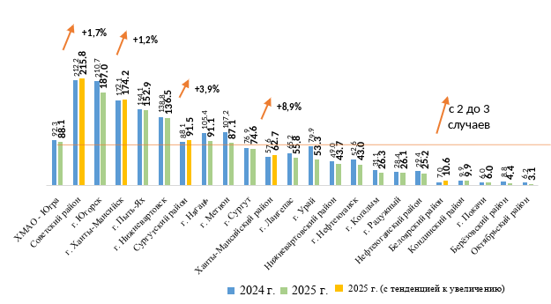
2
УРОВЕНЬ БОЛЕЗНЕННОСТИ НАРКОМАНИЕЙ В 2024 И 2025 ГОДАХ В ОКРУГЕ
(НА 100 ТЫСЯЧ НАСЕЛЕНИЯ)

Slide 3
3
ДИНАМИКА КОЛИЧЕСТВА ЛИЦ БОЛЬНЫХ НАРКОМАНИЕЙ
В ГОРОДЕ НИЖНЕВАРТОВСКЕ

Slide 4
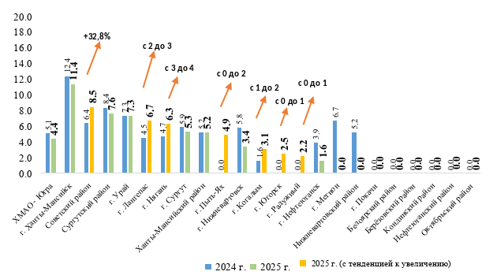
4
УРОВЕНЬ ПЕРВИЧНОЙ ЗАБОЛЕВАЕМОСТИ НАРКОМАНИЕЙ В 2024 И 2025 ГОДАХ
В ОКРУГЕ (НА 100 ТЫСЯЧ НАСЕЛЕНИЯ)

Slide 5
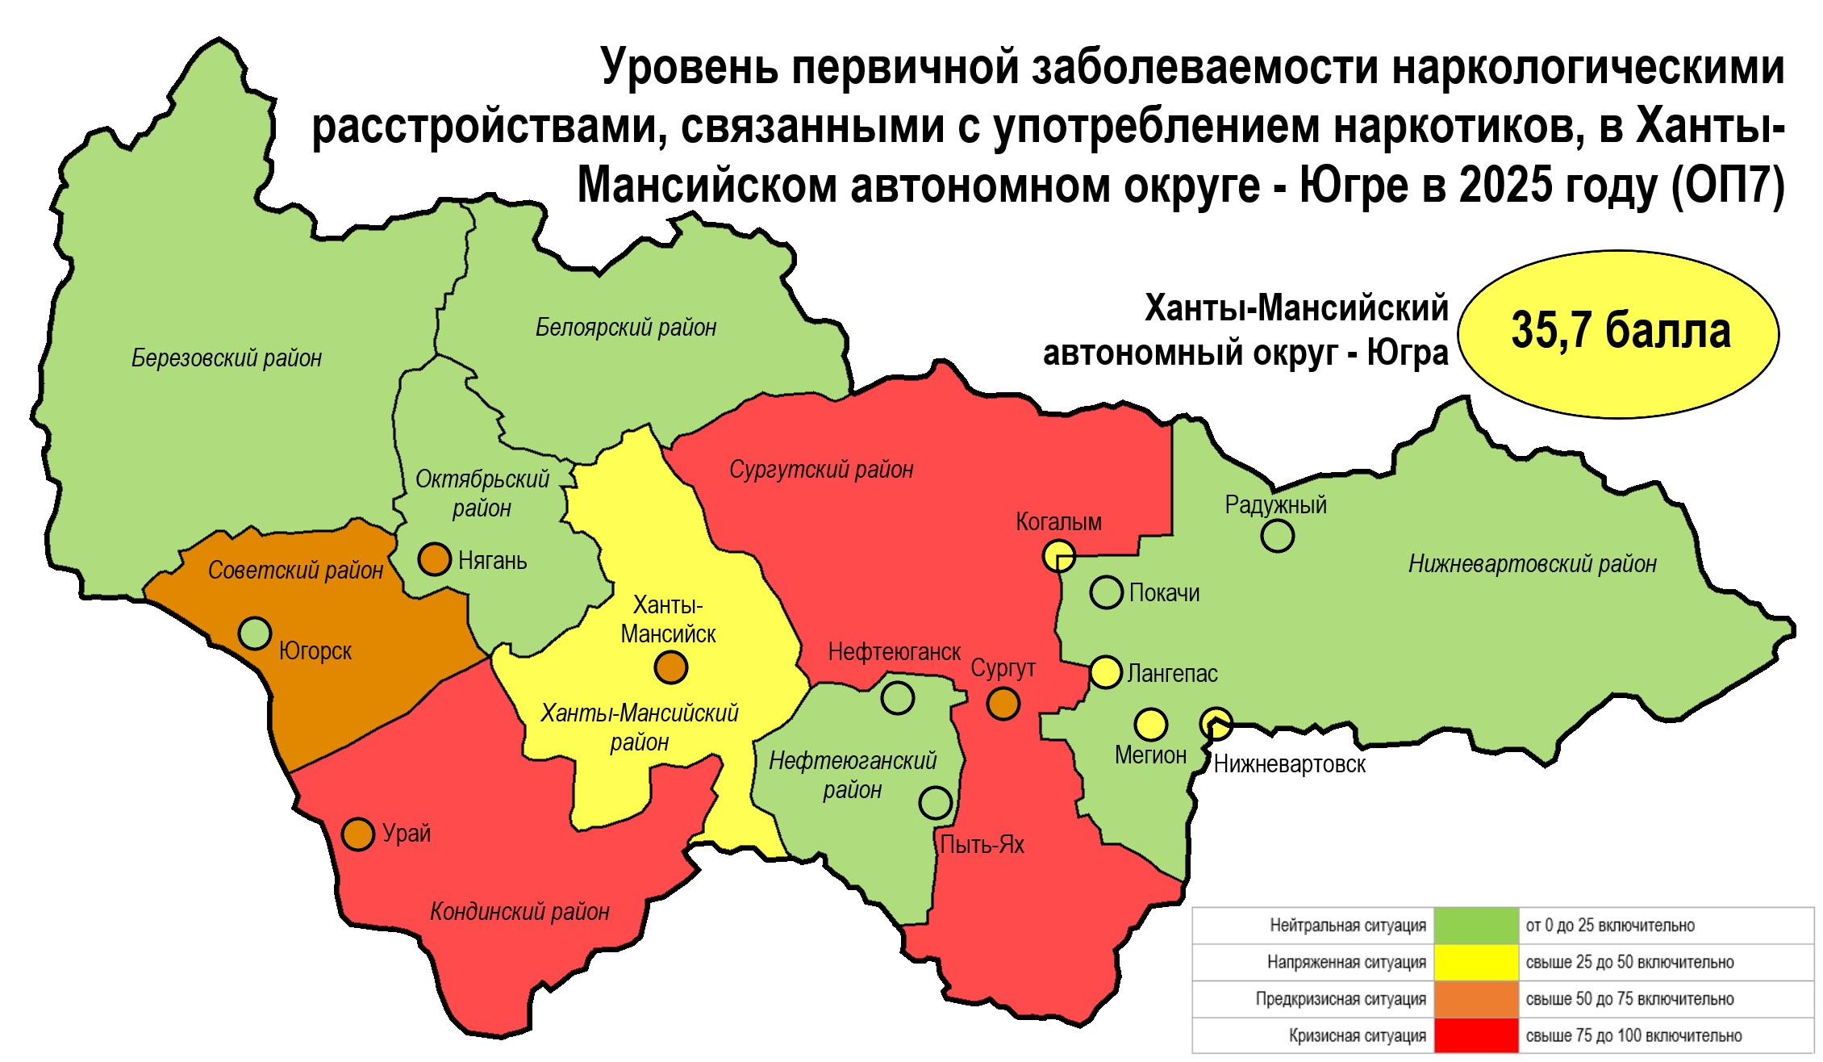
5

Slide 6
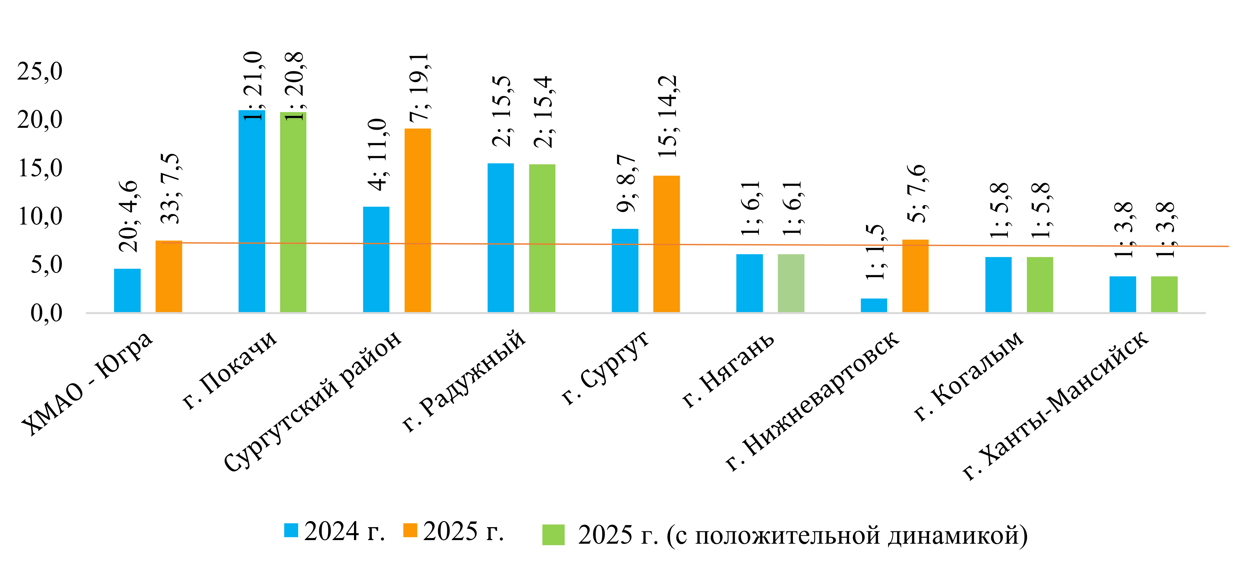
6
ЗАРЕГИСТРИРОВАНО НЕСОВЕРШЕННОЛЕТНИХ С ДИАГНОЗОМ «УПОТРЕБЛЕНИЕ НАРКОТИКОВ С ВРЕДНЫМИ ПОСЛЕДСТВИЯМИ» (НА 100 ТЫСЯЧ НЕСОВЕРШЕННОЛЕТНИХ)

Slide 7
7
ЗАРЕГИСТРИРОВАНО НЕСОВЕРШЕННОЛЕТНИХ С ДИАГНОЗОМ «УПОТРЕБЛЕНИЕ НАРКОТИКОВ С ВРЕДНЫМИ ПОСЛЕДСТВИЯМИ» В НИЖНЕВАРТОВСКЕ

Slide 8
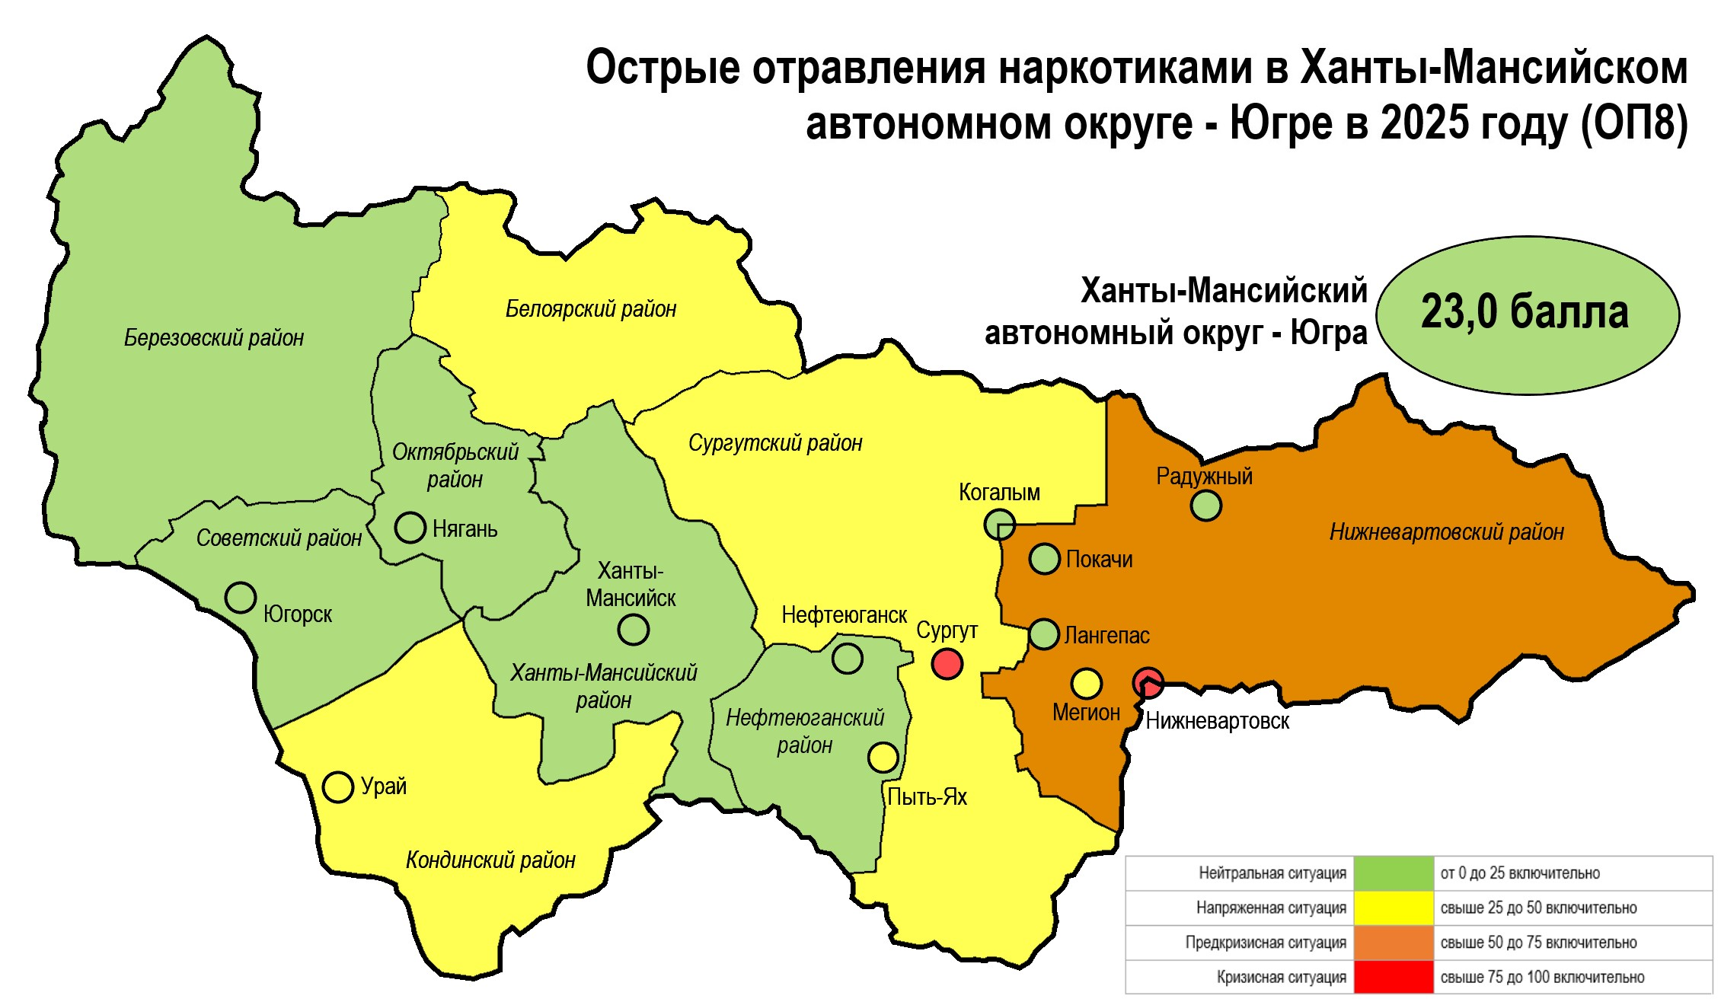
8

Slide 9
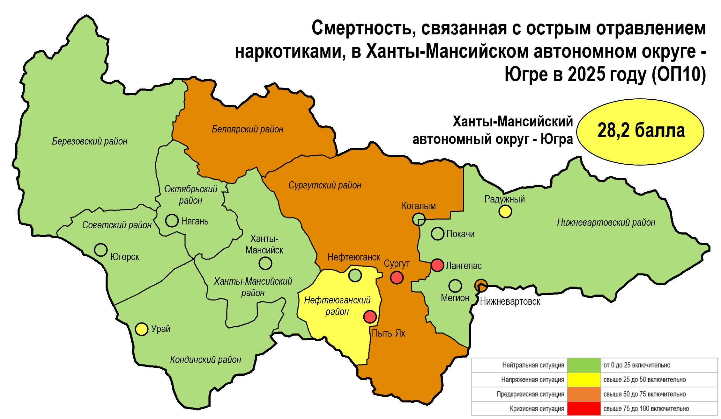
9

Slide 10
10
СМЕРТЕЛЬНЫЕ ОТРАВЛЕНИЯ ОТ НАРКОТИЧЕСКИХ СРЕДСТВ

Slide 11
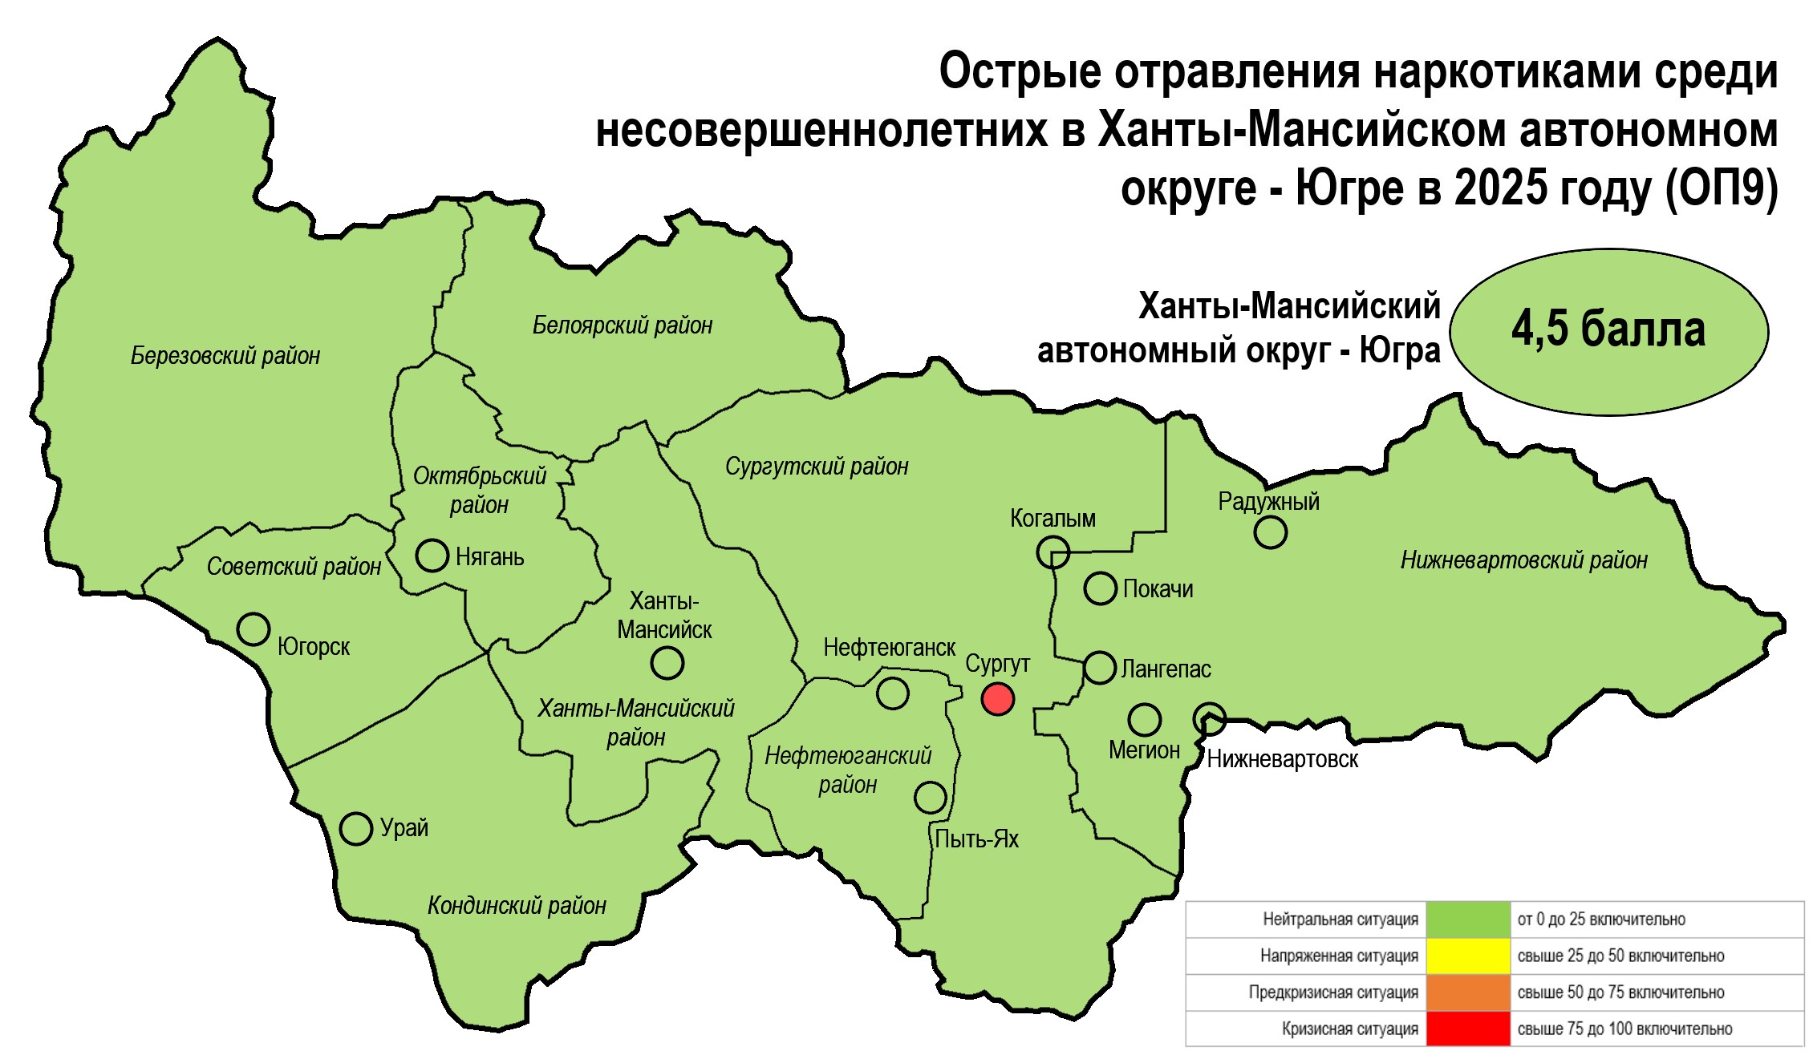
11

Slide 12
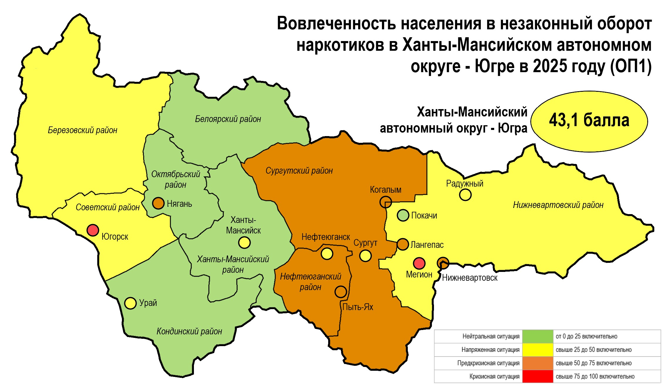
12

Slide 13
13
ДИНАМИКА КОЛИЧЕСТВА ЗАРЕГИСТРИРОВАННЫХ ПРЕСТУПЛЕНИЙ, СВЯЗАННЫХ С НЕЗАКОННЫМ ОБОРОТОМ НАРКОТИКОВ В ГОРОДЕ (2021 – 2025 г.г.)

Slide 14
14
ЧИСЛО ЛИЦ, ПРИВЛЕЧЕННЫХ К УГОЛОВНОЙ ОТВЕТСТВЕННОСТИ ЗА СОВЕРШЕНИЕ ПРЕСТУПЛЕНИЙ В СФЕРЕ НЕЗАКОННОГО ОБОРОТА НАРКОТИКОВ В ГОРОДЕ
(2021-2025 г.г.)

Slide 15
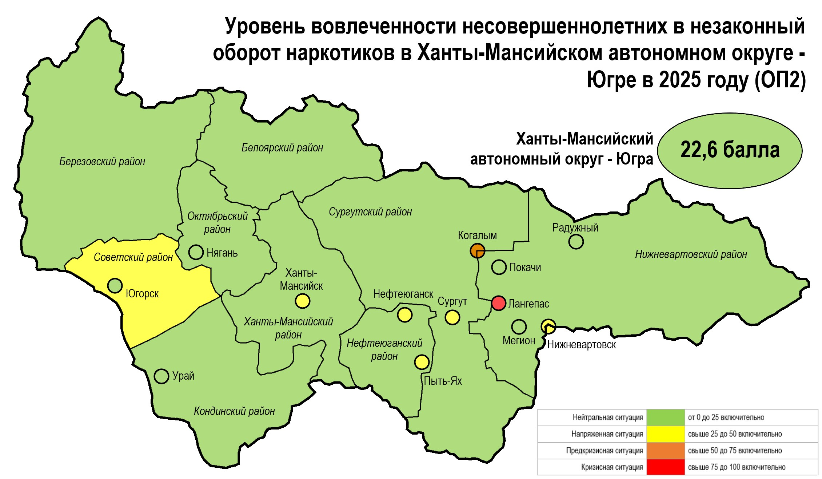
15

Slide 16
16
ЧИСЛО НЕСОВЕРШЕННОЛЕТНИХ, СОВЕРШИВШИХ ПРЕСТУПЛЕНИЙ В СФЕРЕ НЕЗАКОННОГО
ОБОРОТА НАРКОТИКОВ
(2023-2025 г.г.)
ЧИСЛО НЕСОВЕРШЕННОЛЕТНИХ, ПРИВЛЕЧЕННЫХ
ЗА УПОТРЕБЛЕНИЕ НАРКОТИКОВ
(2023-2025 г.г.)

Slide 17
17
СТРУКТУРА НАРКОТИЧЕСКИХ ВЕЩЕСТВ, ПОСТУПАЮЩИХ В НЕЗАКОННЫЙ
ОБОРОТ НА ТЕРРИТОРИИ ГОРОДА (в кг.)
70 кг.
30 кг.
20 кг.
1,3 кг.
4 кг.
1,6 кг.

Slide 18
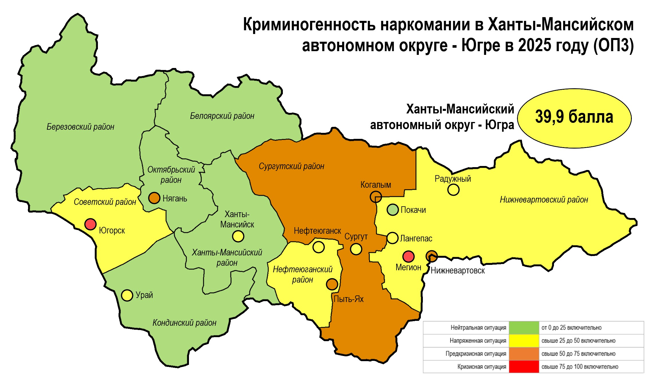
18

Slide 19
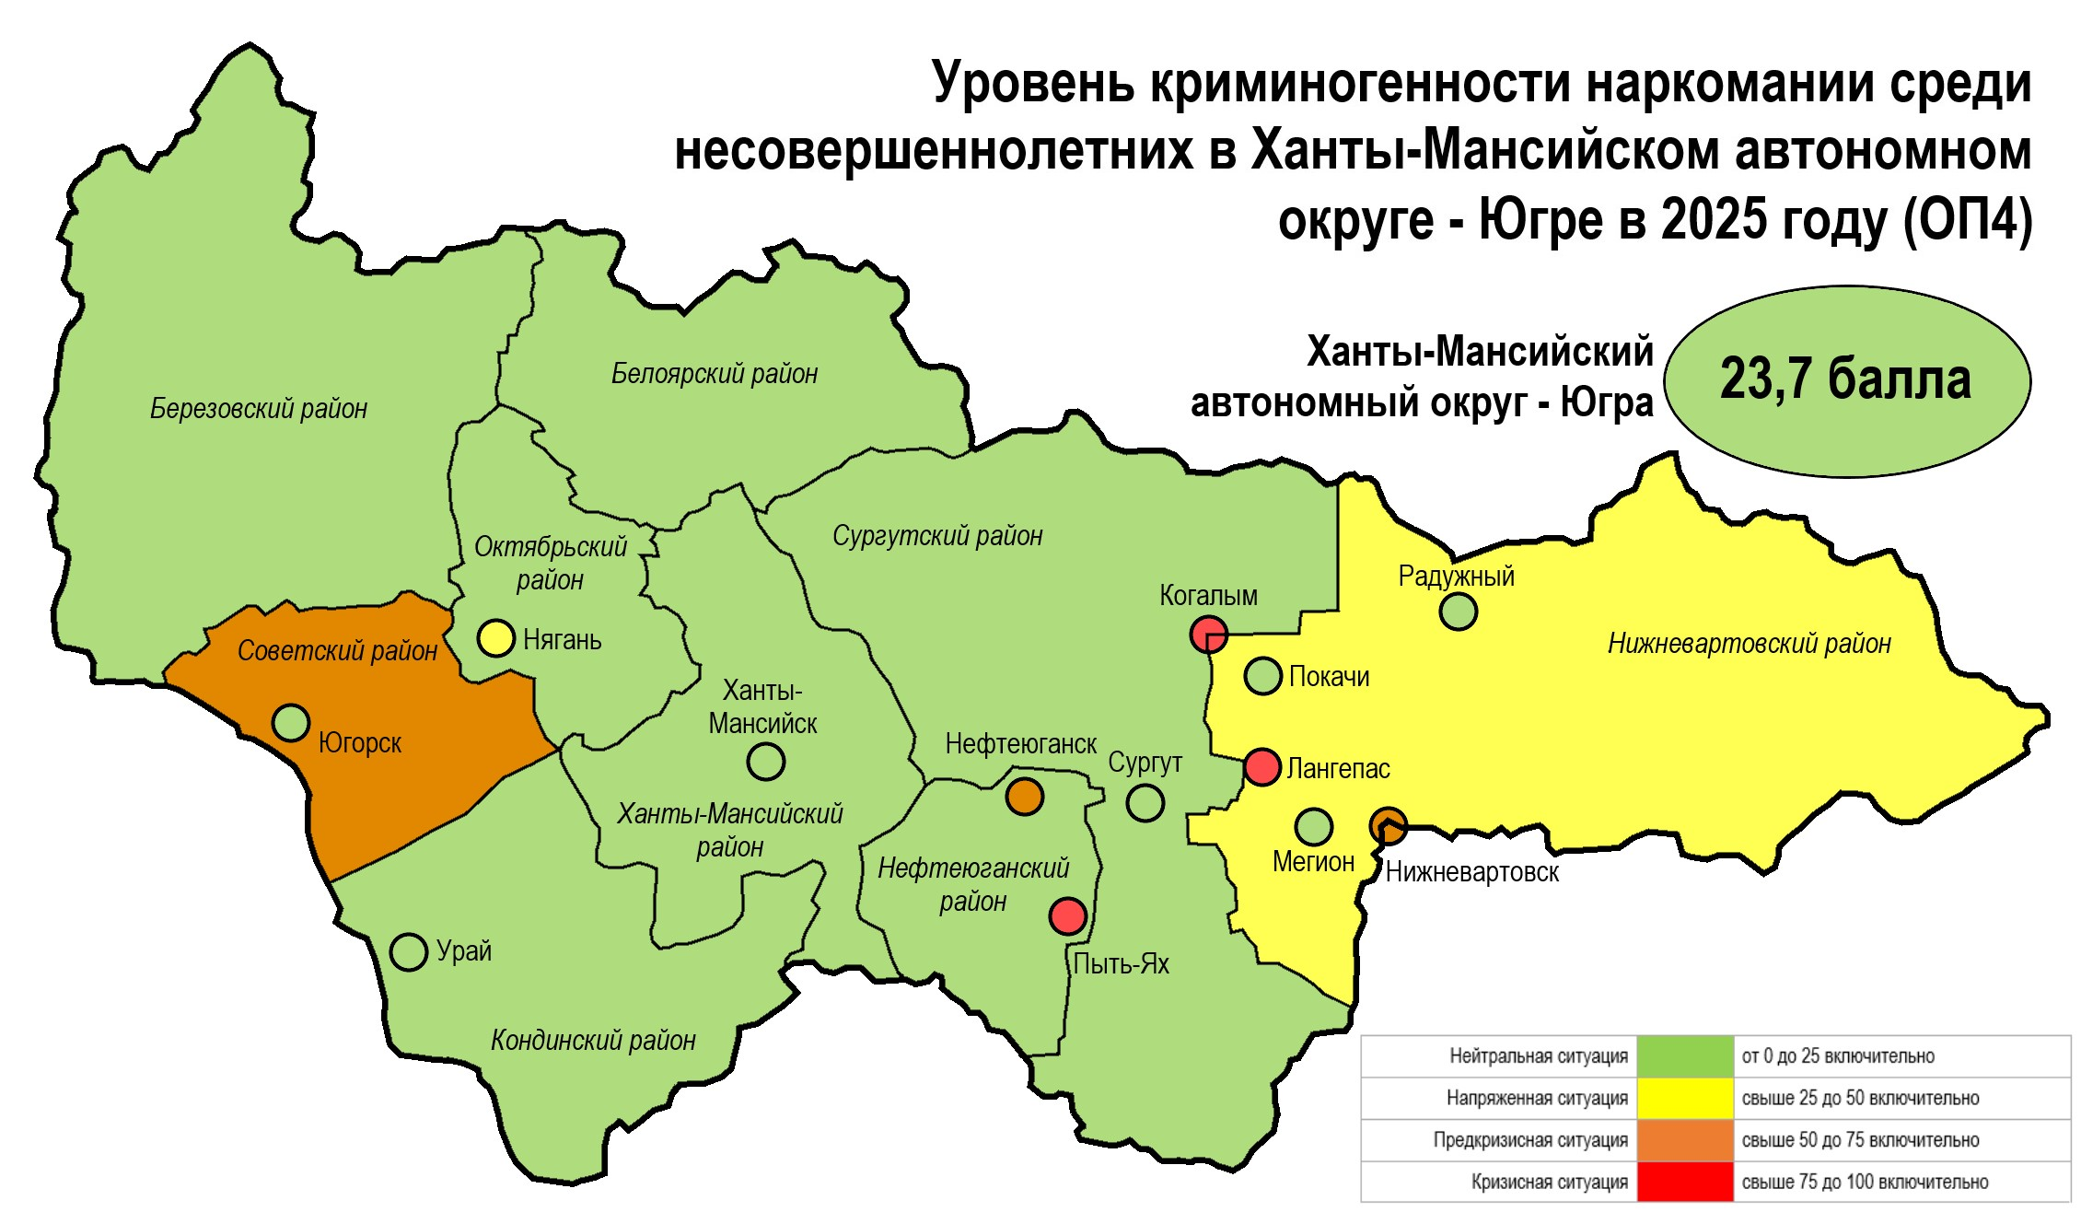
19

Slide 20
20
ОЦЕНКА РАСПРОСТРАНЕННОСТИ ПРОБЛЕМЫ НАРКОМАНИИ

Slide 21
21
ОЦЕНКА ДОСТУПНОСТИ НАРКОТИКОВ
(трудно ли достать сегодня наркотики?)

Slide 22
22
Информированность о законодательной ответственности за употребление, хранение и сбыт наркотических веществ

Slide 23
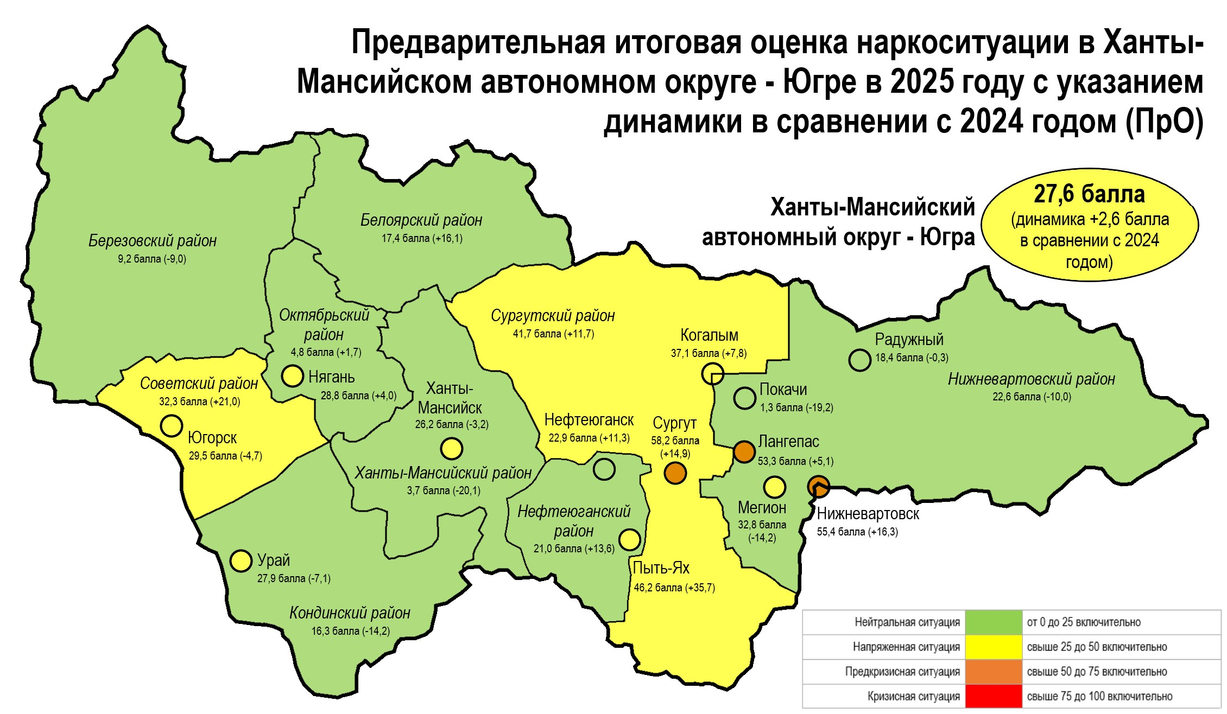
23

Slide 24
Краткосрочное (1 год) прогнозирование развития наркоситуации
24
рост незаконного оборота синтетических наркотиков;
продолжится активная вербовка и вовлечение в незаконный сбыт наркотиков иностранных граждан, преимущественно выходцев из стран СНГ, а также жителей других регионов;
рост вовлечения несовершеннолетних в потребление лекарственных препаратов, обладающих психоактивным действием;
рост вовлечения подростков в преступную деятельность, связанную с распространением наркотиков.

Slide 25
25
В целях улучшения наркоситуации в предстоящем
периоде 2026 года планируется:
- организовать массовую информационно-разъяснительную работу среди всех слоев населения об ответственности (в том числе несовершеннолетних) за совершение преступлений в сфере незаконного оборота наркотических и психотропных веществ;
- совместно с учреждениями здравоохранения, общественными объединениями, правоохранительными органами организовать информационно-разъяснительную работу с наркозависимыми, направленную на снижение потребления наркотиков и мотивацию на прохождение лечения от наркозависимости, курса реабилитации и ресоциализации;
- реализовать комплекс мер среди несовершеннолетних, направленный
на антинаркотическую пропаганду;
- провести профилактические мероприятия среди иностранных граждан, пребывающих на территории города в целях предупреждения преступлений, связанных с незаконным оборотом наркотиков и вовлечения граждан в преступную деятельность
- провести конкурс антинаркотических проектов (программ) с привлечением
к участию социально-ориентированных организаций в области реабилитации
и ресоциализации наркозависимых.

